Slide 1
23. Oktober
-Warm Up: ich möchte, denn…
-Was mache ich da?
-Was packe ich? Was bringe ich mit?
-Imperativ- Du/Ihr Form/Wir Form
HAUSAUFGABEN:
-Course Survey
-Schreibaufgabe 5.2 am Dienstag fällig, 6,1 am Sonntag 1. November um 17 Uhr
-MindTap: 11, 13, 16, 18, 19, 20, 24
Changes to Syllabus:
+Office Hours Sign Ups will be permanently in Google Doc
+Class cancelled on Tuesday
+Absprung Text on Thursday asynchronous

Slide 2
Annabelle
Norah
Saskia
Emma C
Tessa
Nikita
Yier
Anna
Adylade
Michelle
Clara
Marissa
Lily
Sangrou
Pey
Aliya
Avalon
Emma U
Xinrui
Yunhan
Claire

Slide 3
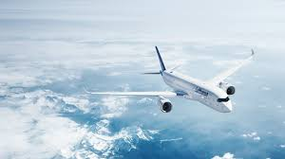
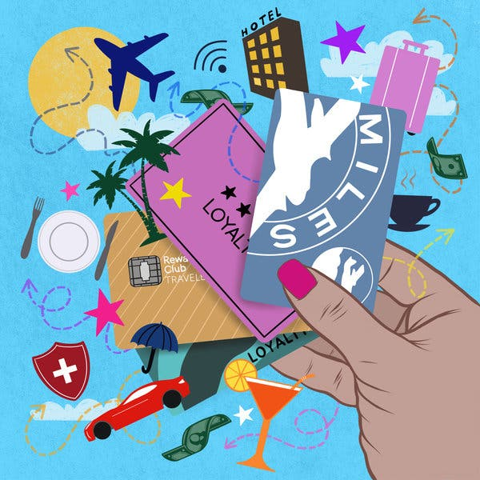
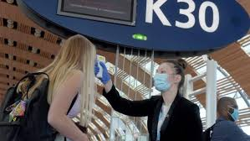
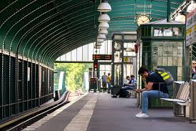
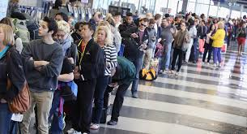
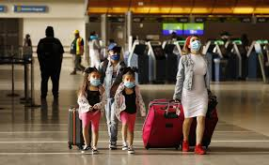
Unterwegs! Die Reise/reisen. Reisen Sie gern? Oder bleiben Sie lieber zu Hause?

Slide 4
Wohin möchten Sie reisen? Warum?
-Ich möchte nach Deutschland reisen, denn ich möchte Deutsch sprechen.
, denn ich liebe die Natur in Deutschland
denn die Städte sind historisch und ich lerne über die Geschichte gern. -Familie/Freunde besuchen?
-eine Sprache sprechen?
-ins __________ Museum gehen
-die Sehenswürdigkeiten sehen
-das Essen
-das Wetter ist schön
-die Stadt ist historisch?
-Liebst du die Natur oder die Umgebung?
-die Kultur?
-über etwas lernen?
-eine Abwechslung [change] haben?
-entspannen
-neue Personen kennenlernen
-Zeit mit Familie verbringen
Ungerade Zahlen: mündlich
Gerade Zahlen: in Google Doc schreiben

Slide 5
Interviews: Was mache ich da? – C. 5 Minuten
Mein Reisepass kommt mit.
Mein Laptop bleibt zu Hause.
Meine Familienfotos bleiben zu Hause.
Wichtig (Ja, das mache ich): Ich besuche Verwandte oder Freunde und ich shoppe und gebe Geld aus.
Unwichtig (Nein, das mache ich nicht) : Ich dokumentiere meine Aktivitäten auf Facebook nicht.

Slide 6
Was bringe ich mit? Was packe ich? Das Gepäck/der Koffer
Welche Kognaten haben wir mit Englisch?
Was trägst du heute?
Ich trage ein Hemd, einen Pullover und die Leggings.

Slide 7
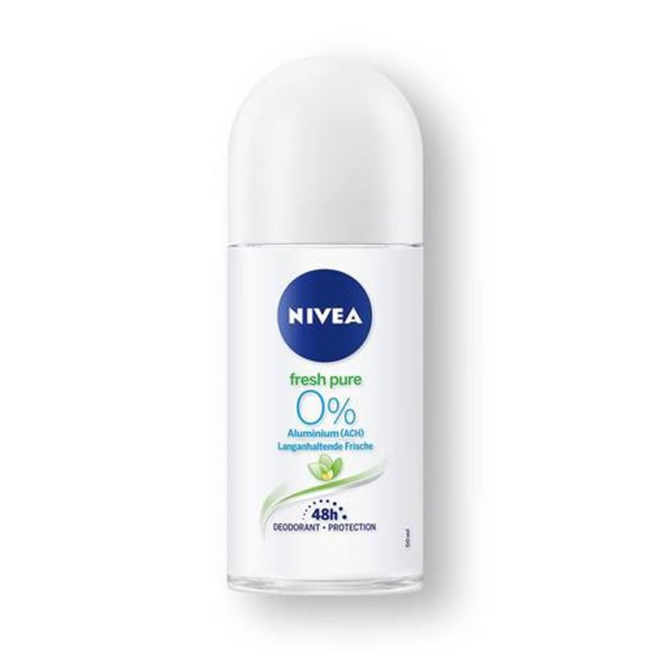
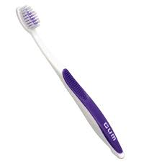

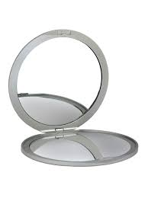
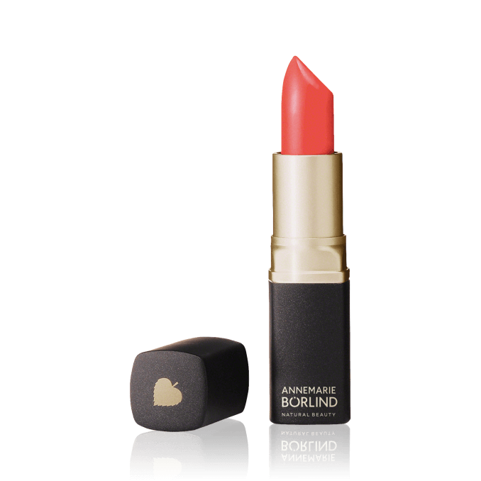
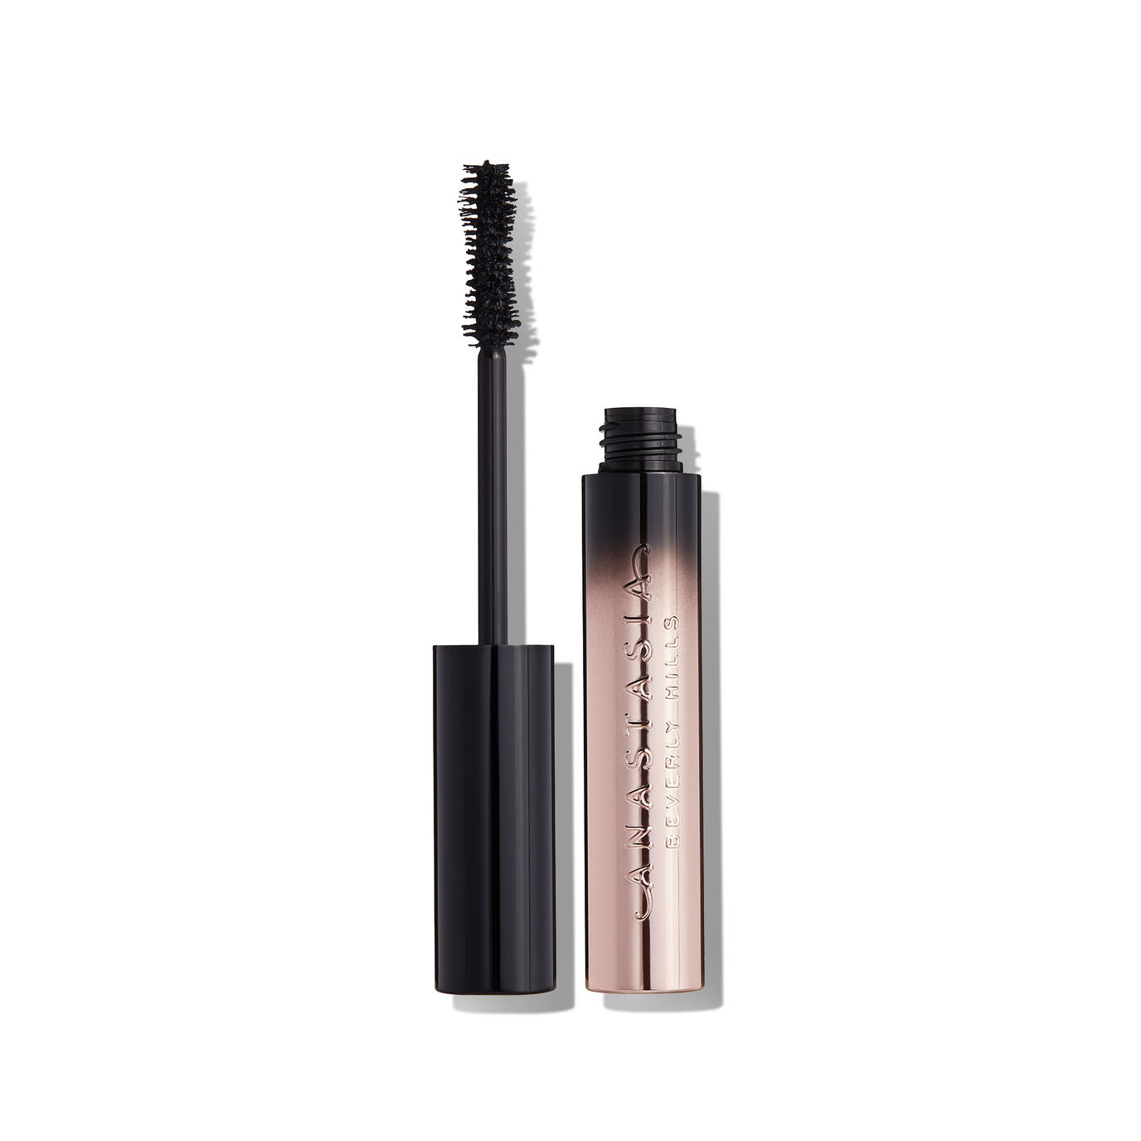
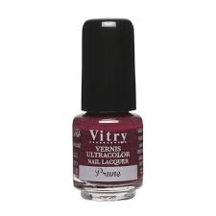
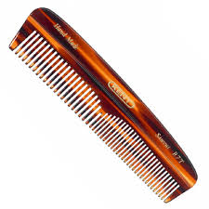
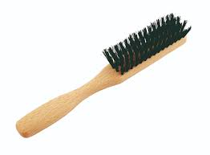
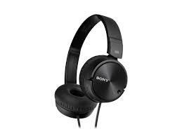
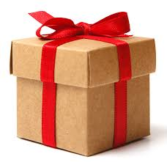
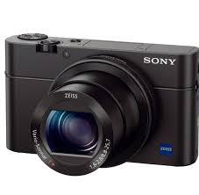
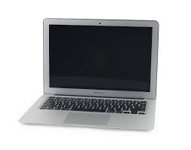
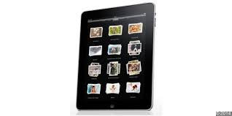
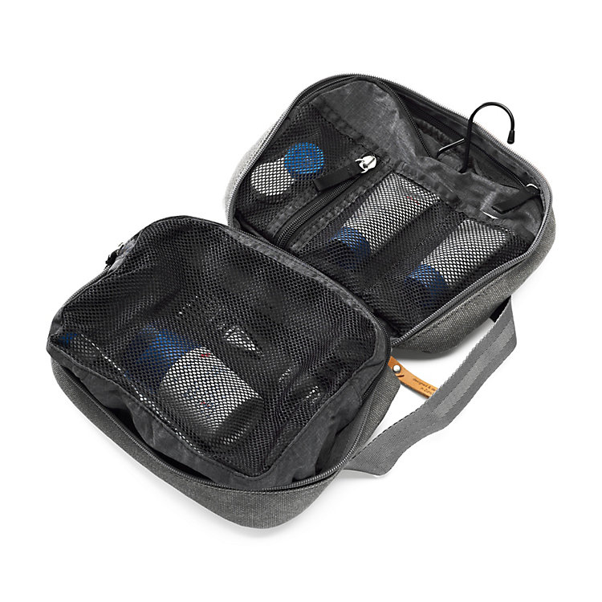
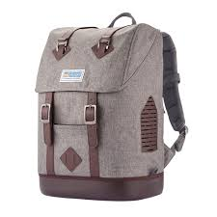
der Nagellack der Spiegel der Kamm der Lippenstift die Mascara die Zahnbürste die Zahnpasta das Deo die Mascara
die Kopfhörer das Tablet der Laptop die Kamera das Geschenk
der Rucksack
der Kulturbeutel

Slide 8
Die Handtasche hat…
Was ist mask. ? Fem. ? Neutr.?

Slide 10
Mündlich über die Partnerin: gerade Zahlen
Schriftlich in Google Doc über die Partnerin: Ungerade Zahlen

Slide 11
Was brauchen Sie für Ihre Reise? Was brauchen Sie nicht?
Im Gepäck
Die Alternativen
Person 1: Brauchst du die Sporttasche?
Person 2: Ja, ich brauche die Sporttasche.
ODER
Nein, ich brauche keine Sporttasche. Ich brauche die Handtasche
Brauchst du die Sporttasche?
Mündlich über die Partnerin: ungerade Zahlen
Schriftlich in Google Doc über die Partnerin: gerade Zahlen

Slide 12
Ich brauche die Handtasche.
Bringen Sie die Handtasche mit!
Ich brauche den Laptop.
Bringen Sie den Laptop mit!
Ich brauche den Pass.
Bring den Pass mit!

Slide 14
Bringt die Handtasche mit!

Slide 15
Bringen wir die Handtasche mit!

